Slide 1
Univerzitet u Nišu
Elektronski fakultet
Google Cloud IoT Core
Servisno-orijentisane arhitekture
Mentor:
Prof. dr Dragan Stojanović
Student:
Miloš Panić 16799
Dimitrije Petrović 16815

Slide 2
Sadržaj
Šta je Google Iot Core
Razvoj
Struktura
Device Registry
Autentikacija uređaja
Pub/Sub topics
Pipeline
Servisi u procesu analize podataka
Primer
Zaključak

Slide 3
Šta je Google IoT Core
Fully managed servis
Omogućava upravljanje, povezivanje, konfigurisanje i unos podataka sa velikog broja uređaja
Povezivanje na Google Cloud platformu i integraciju sa ostalim njenim servisima
Obezbeđuje vizualizaciju i analizu podataka
Dvosmerna komunikacija sa uređajima
Notes:
Serverless, automatsko skaliranje, globalan endpoint, nema pokretanja na lokalnom računaru ili virtuelnoj mašini, sve se hostuje na google cloud-u
.
Moderni elektronski uređaji koriste digitalne protokole, nije potrebna fizička promena, npr. Dodavanje nove komponente u kolo više nije neophodna; ovo bi promenilo struju i otpornost u kolu što može da dovede do promene cele strukture uređaja. Sa modernim elektronskim uređajima i digitalnim protokolima cloud može olakšati komunikaciju i upravljanje
.
Komunikacija je enkriptovana, što povećava bezbednost

Slide 4
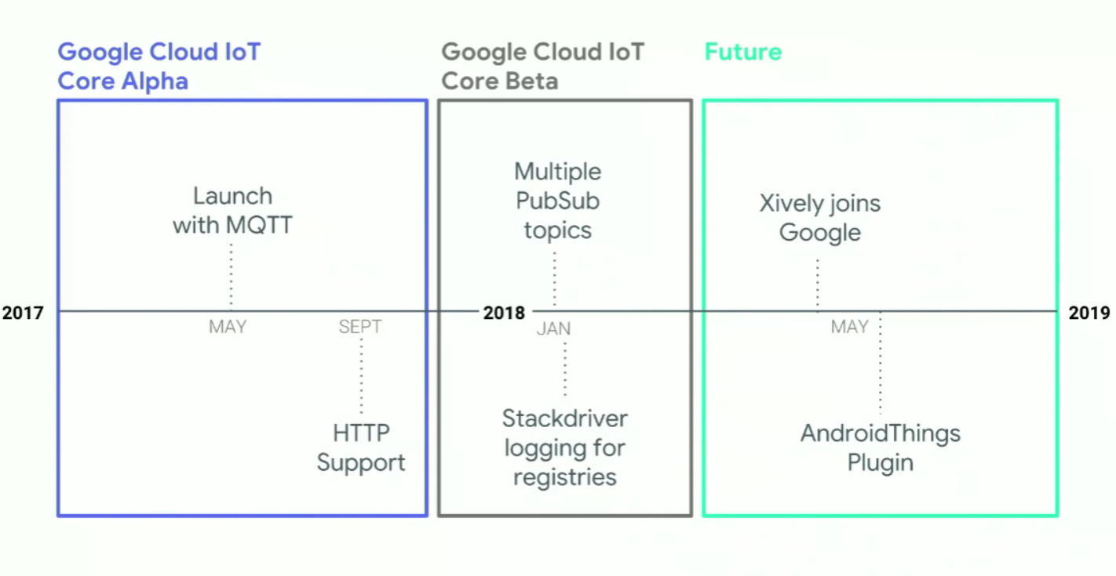
Razvoj
Notes:
2018 multiple pubsub topics – više pubsub-a mogu da se mapiraju na jedan registar, pre toga je bilo mapiranje 1:1, moguće shard-ovanje podataka
Zajvli

Slide 5
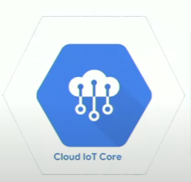
Struktura Google IoT Core
Communication broker
Protocol bridge x2
MQTT/HTTPS endpoint
Autokatski load balansing
Globalan pristup podacima preko pub/sub topic-a
Device manager
Konfigurisanje i upravljanje pojedinačnih uređaja
Role level pristup
Konzola i API za deployment i monitoring uređaja
Notes:
Dva protokol bridža
Globalni endpointi
Role level- IAM(Identity and Access Management) za registre, kontrola pristupa podacima i uređajima

Slide 6
Device Registry
Za upotrebu Google IoT Core potreban je barem jedan device registry
Služi da objedini uređaje i da preko pub/sub topika koji su mapirani na taj registar komuniciraju
Za svaki se bira jedan/oba protokola za komunikaciju uređaja
Može se kreirati logička organizacija

Slide 7
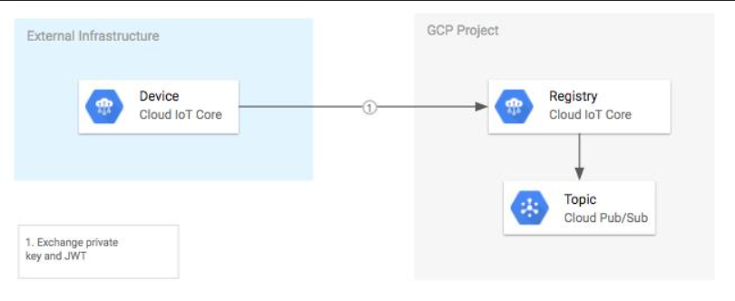
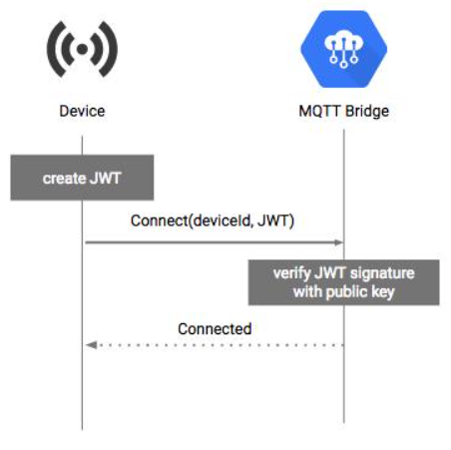
Autentikacija uređaja
Asimetričan ključ, RSA i Elliptic Curve
Servis koristi javni kluč uređaja da bi verifikovao njegov identitet
Svaki uređaj koristi svoj privatni ključ za potpisivanje JWT Tokena

Slide 8
Pub/Sub Topics
Vezuju se za određeni device registry
Omogućavaju komunikaciju između uređaja kde su uređaji slabo spregnuti
Event manager, mogu pokrenuti IoT Core funkcije
Komunikacija sa ostalim funkcionalnostima Google Cloud Platforme (BigTable, BigQuery, Dataflow), služi kao pipeline
Poruke ostaju 7 dana

Slide 9
Vizuelizacija pipeline-a

Slide 10
Servisi u procesu analize podataka
BigTable – NoSQL baza podataka
BigQuery – jednostavni SQL upiti za pribavljivanje podataka
Dataflow, BigQuery ML, BigQuery Omni – transformacija i analiza podataka, pogodni za data scientist-e i data analitičare, omogućavanje modela mašinskog učenja, upotreba struktuiranih i polustruktuiranih podataka
Cloud Machine Learning
Notes:
Pogodni za data scientiste i data analitičare

Slide 11
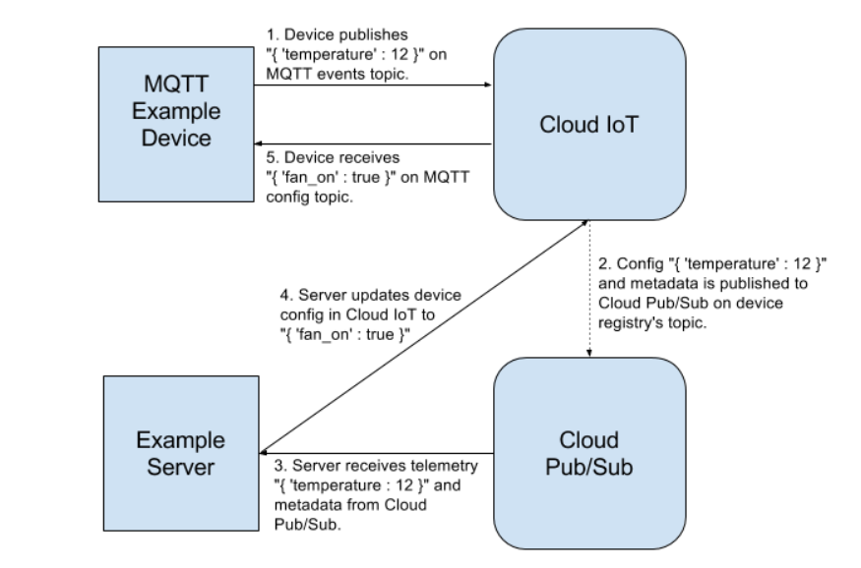
Primer realizovanog, kompletnog IoT sistema
Kreiranje jednog device registry-a
Kreiranje topic-a i subscription na topic
Generisanje privatnog i javnog ključa
Registrovanje uređaja
Pokretanje servera i uređaja

Slide 12
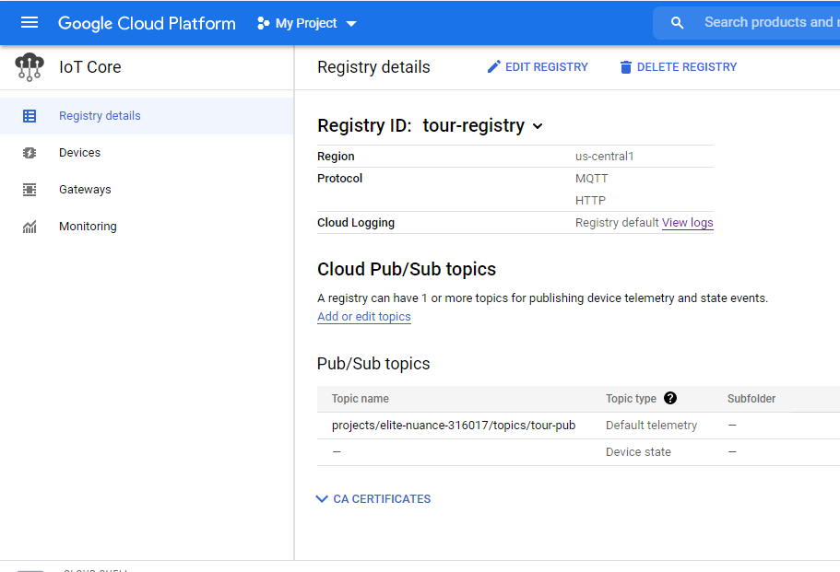
Pregled device registry-a

Slide 13
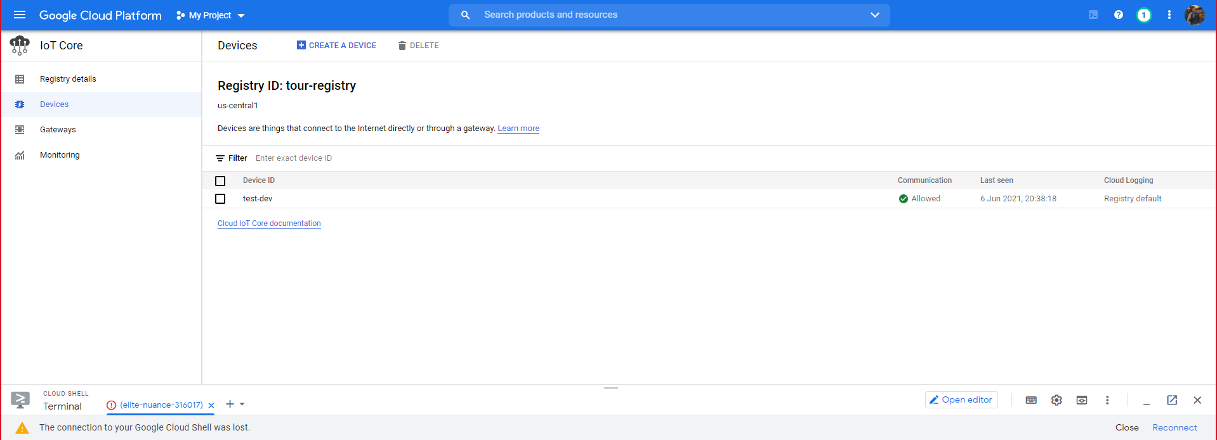

Slide 14
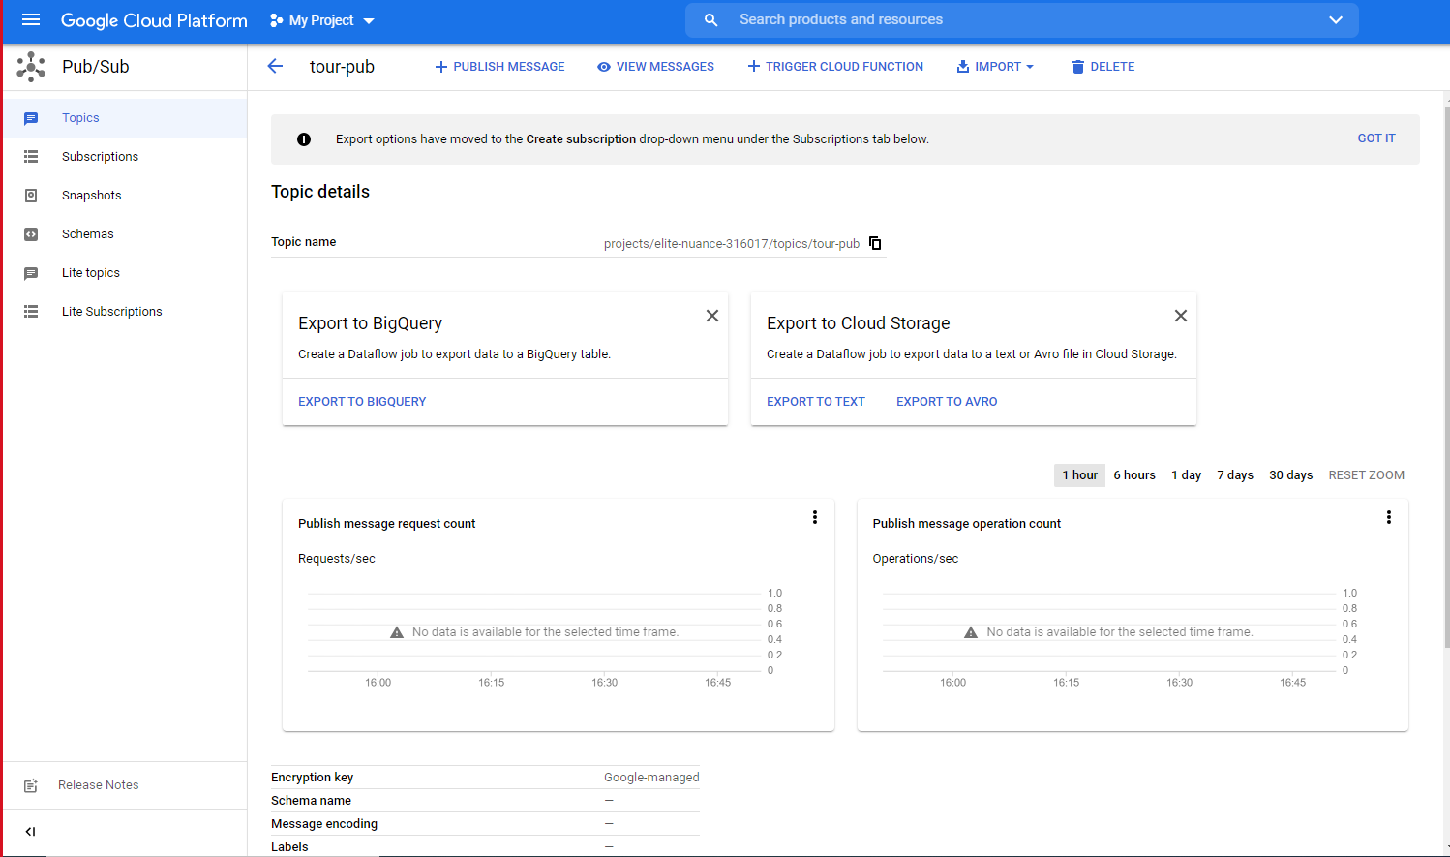
Pregled i monitoring topic-a

Slide 15
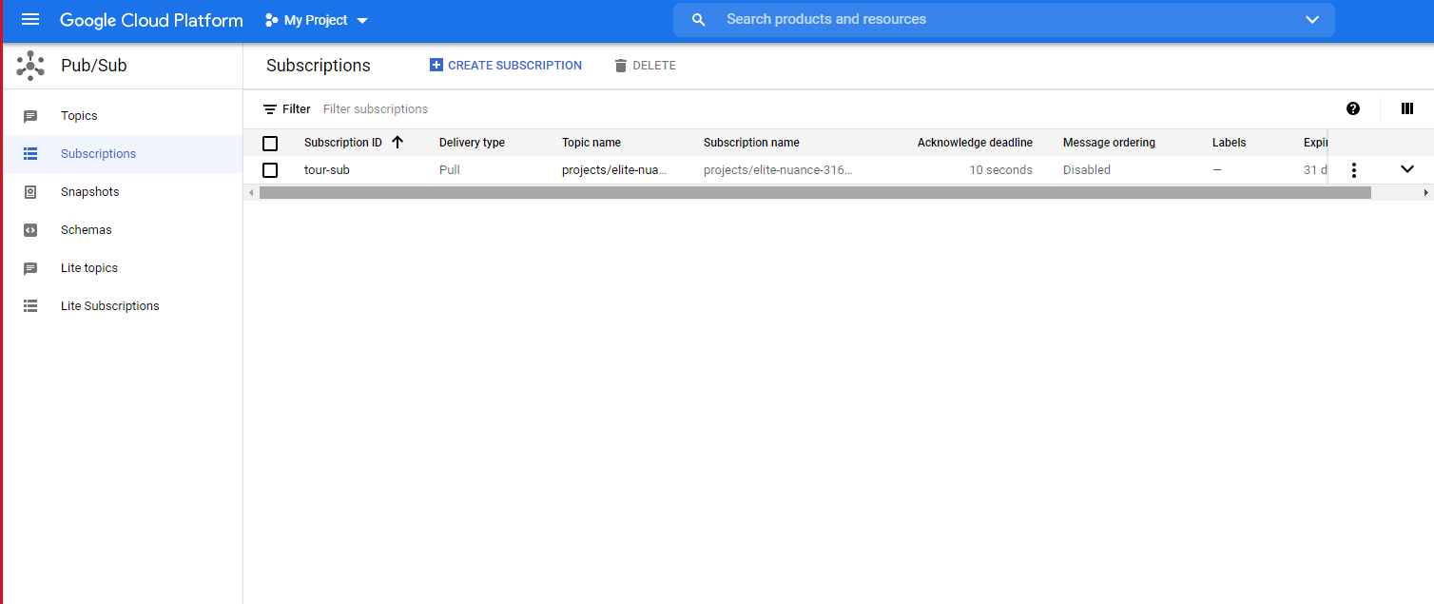

Slide 16
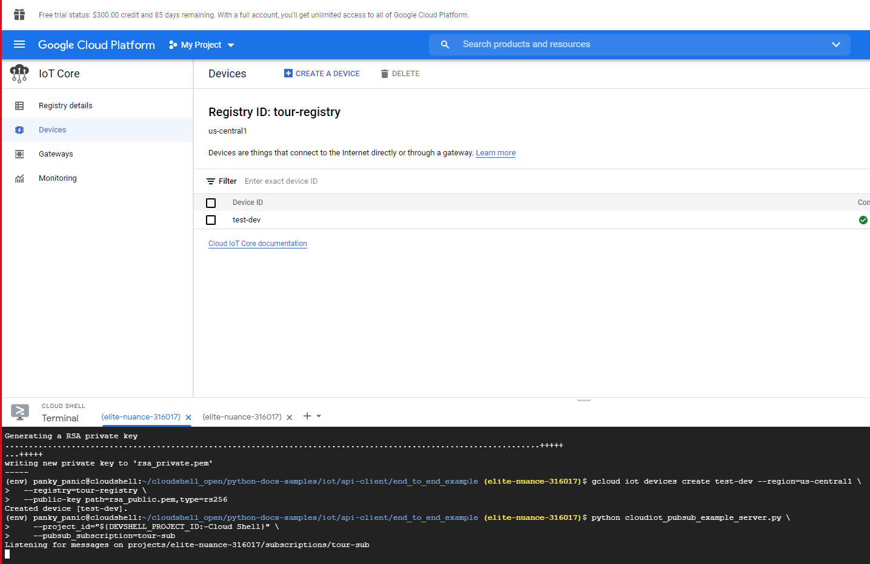
Pokretanje servera

Slide 17
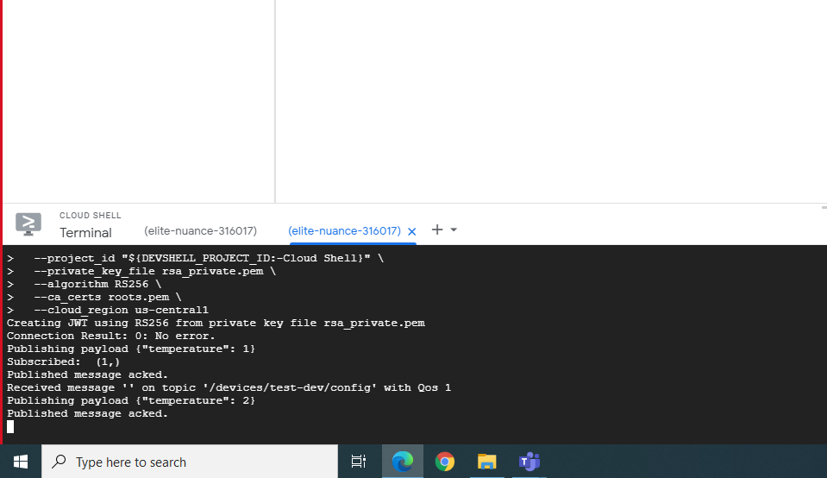
Pokretanje uređaja

Slide 18
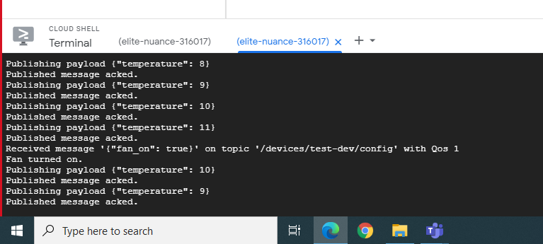

Slide 19
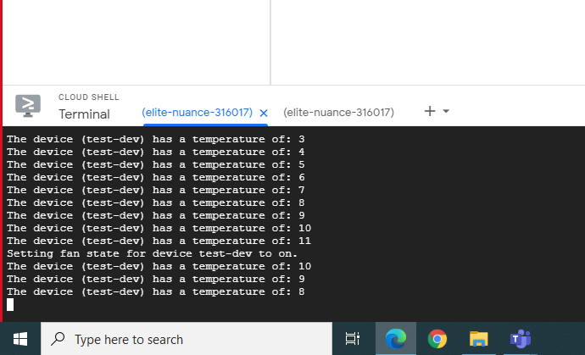

Slide 20
Zaključak
Povezivanje i logička ogranizacija IoT uređaja
Integracija sa velikim brojem drugih servisa Google Cloud platforme
Fully managed servis
Cena

